Slide 1
数据结构与算法
第四章 数组和广义表
裴文杰
计算机科学与技术学院 教授

Slide 2

本章重点与难点
重点:
数组的存储表示方法；
特殊矩阵压缩存储方法；
稀疏矩阵的压缩存储方法；
广义表的存储表示方法。
难点:
稀疏矩阵的压缩存储表示和实现算法。

Slide 3
本章内容
4.1 数组的类型定义
4.2 数组的顺序表示和实现
4.3 矩阵的压缩存储
4.4 广义表的类型定义
4.5 广义表的存储结构

Slide 4
本章内容
4.1 数组的类型定义
4.2 数组的顺序表示和实现
4.3 矩阵的压缩存储
4.4 广义表的类型定义
4.5 广义表的存储结构

Slide 5
4.1 数组的类型定义
线性表中的数据元素是非结构的原子类型：元素的值不能再分解
数组和广义表可以看做是线性表的扩展：表中的数据元素本身也可以是一个数据结构

Slide 6
4.1 数组的类型定义
数组：
是由下标（index）和值（value）组成的序对（index， value）的集合。
也可以定义为是由相同类型的数据元素组成有限序列。
每个元素受n(n≥1)个线性关系的约束，每个元素在n个线性关系中的序号i₁、i₂、…、i_{n}称为该元素的下标，并称该数组为n 维数组。
数组的特点：
元素本身可以具有某种结构，属于同一数据类型；
数组是一个具有固定格式和数量的数据集合。

Slide 7
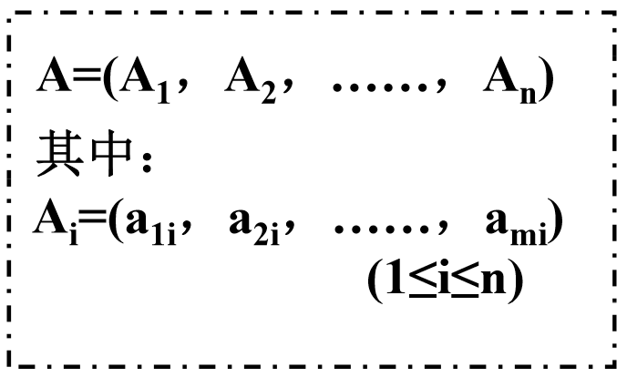
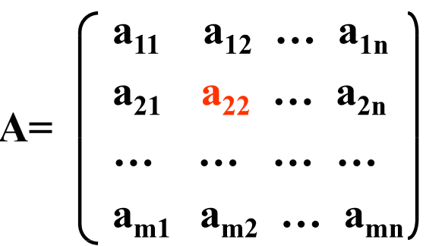

4.1 数组的类型定义
示例：
元素a₂₂受两个线性关系的约束，在行上有一个行前驱a₂₁和一个行后继a₂₃，在列上有一个列前驱a₁₂和和一个列后继a₃₂。
二维数组是数据元素为线性表的线性表。
同理：一个n维数组可以定义为其数据元素为n-1维数组类型的一维数组。
Notes:
第6次课结束

Slide 8
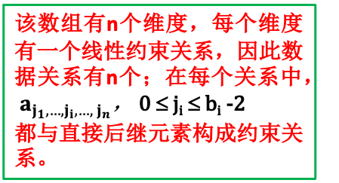
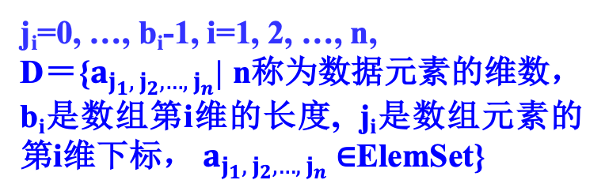
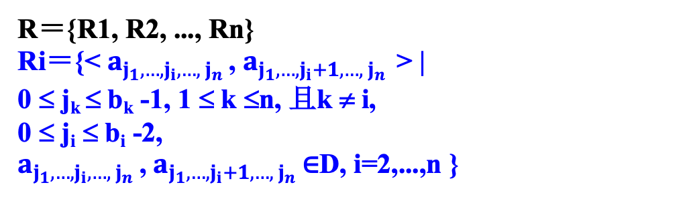
4.1 数组的类型定义
数组的ADT定义：
ADT Array {
数据对象：
数据关系：
基本操作：
} ADT Array
如果n=1，那么该数组就退化为普通的线性表
j_{i}=0, …, b_{i}-1, i=1, 2, …, n,
D＝{$a_{j_{1},{ j}_{2}, …,{ j}_{n}}$| n称为数据元素的维数，b_{i}是数组第i维的长度, j_{i}是数组元素的第i维下标， $a_{j_{1},{ j}_{2}, …,{ j}_{n}}$∈ElemSet}
R＝{R1, R2, ..., Rn}
Ri＝{< $a_{j_{1}, …{, j}_{i}, …,{ j}_{n}}$ , $a_{j_{1}, …{, j}_{i}+1, …,{ j}_{n}}$ > |
0 ≤ j_{k} ≤ b_{k} -1, 1 ≤ k ≤n, 且k ≠ i,
0 ≤ j_{i} ≤ b_{i} -2,
$a_{j_{1}, …{, j}_{i}, …,{ j}_{n}}$ , $a_{j_{1}, …{, j}_{i}+1, …,{ j}_{n}}$ ∈D, i=2,...,n }
该数组有n个维度，每个维度有一个线性约束关系，因此数据关系有n个；在每个关系中，
$a_{j_{1}, …{, j}_{i}, …,{ j}_{n}}$， 0 ≤ j_{i} ≤ b_{i} -2
都与直接后继元素构成约束关系。
见下页

Slide 9
4.1 数组的类型定义
基本操作：
初始化 ：Create（&array）
建立一个空数组；
int A[ ][ ]
销毁：Destroy (&array)
销毁数组array
存取：Retrieve（array，index）
给定一组下标，读出对应的数组元素；
A[i][j]
修改：Store（&array，index，value）
给定一组下标，存储或修改与其相对应的数组元素。
A[i][j]=8。
无需插入和删除操作
数组一旦被定义，维数和维界（各个维度的长度）就不再改变，因此除了初始化和销毁，数组只有存取元素和修改元素的操作，没有插入和删除操作。
Notes:
数组的基本操作比较简单；

Slide 10
本章内容
4.1 数组的类型定义
4.2 数组的顺序表示和实现
4.3 矩阵的压缩存储
4.4 广义表的类型定义
4.5 广义表的存储结构

Slide 11
4.2 数组的顺序表示和实现
数组的存储结构 ：
数组没有插入和删除操作，所以，不用预留空间，适合采用顺序存储。
数组是多维的结构，而存储空间是一个一维的结构。
数组的顺序存储
用一组连续的存储单元来实现（多维）数组的存储。
高维数组可以看成是由多个低维数组组成的。
Notes:
我们讲过两种存储方式，一个是顺序表示，一个是链式表示；那么对数组来说，只有顺序表示；因为他只有引用型操作，没有改变其结构的加工型操作，最多是改变他的值而已。所以，他不需要链式映像这样一个存储表示；

Slide 12
4.2 数组的顺序表示和实现
二维数组的存储与寻址
常用的映射（存储）方法有两种：
按行优先（以行序为主序） ：先行后列，先存储行号较小的元素，行号相同者先存储列号较小的元素。（高级语言一般以行序为主序）
按列优先（以列序为主序） ：先列后行，先存储列号较小的元素，列号相同者先存储行号较小的元素。
不同的存储方式有不同元素地址计算方法。
Notes:
高级语言里，一般是以行序为主序的；matlab是以列序为主序的，计算时间的差异。。。

Slide 13
4.1 数组的类型定义
例
分析二维数组a[m][n]和三维数组a[m][n][p]在内存中的存放方式。（行序为主序）
a[m][n]在内存中的存放方式是：
(a₀₀,···,a_{0n-1},a₁₀,···,a_{1n-1},···a_{ij},···,a_{m-1 0},···,a_{m-1n-1})
0≤i≤m-1, 0≤j≤n-1 ;
a[m][n][p]在内存中的存放方式是：
(a₀₀₀,···,a_{00n-1},a₀₁₀,···,a_{01n-1},···,a_{ijk},···,a_{m-1n-10},···,a_{m-1n-1p-1})
0≤ i ≤m-1, 0≤ j ≤n-1 , 0≤ k ≤p-1

Slide 14
4.2 数组的顺序表示和实现
数组元素的地址关系：
例
分别以行序为主和以列序为主求二维数组a[3][4]中元素a[1][2]地址，首地址（也叫基地址）用LOC(a[0][0])表示，每个元素占用L个内存单位。
a00 a01 a02 a03
a10 a11 a12 a13
a20 a21 a22 a23
a00 a01 a02 a03
a10 a11 a12 a13
a20 a21 a22 a23
以行序为主：
LOC(a[1][2])=LOC(a[0][0])+[(1×4)+2]×L
以列序为主：
LOC(a[1][2])=LOC(a[0][0])+[(2×3)+1]×L

Slide 15
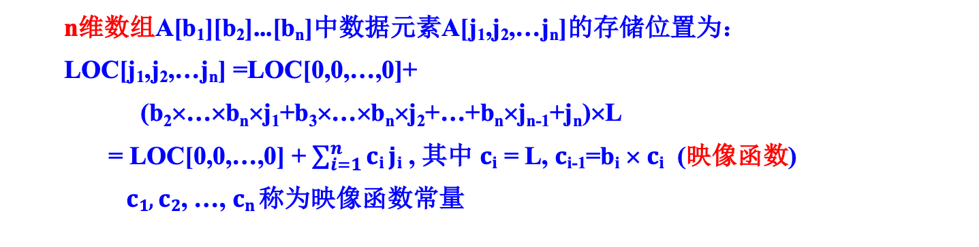
4.2 数组的顺序表示和实现
数组元素的地址关系(行序为主)：
设每个元素所占空间为L, A[0][0]的起始地址记为LOC[0,0]。
二维数组A[b₁][b₂]中元素A_{ij}的起始地址为：
LOC[i,j]=LOC[0,0]+(b₂×i+j)L
三维数组A[b₁][b₂][b₃]中数据元素A[i][j][k]的起始地址为：
LOC[i,j,k]=LOC[0,0,0]+(b₂×b₃×i+b₃×j+k)×L
通过映像函数可以根据数组元素的下标方便计算该数组元素的存储位置。
数组元素的存储位置是其下标的线性函数，因此计算各个元素存储位置的时间相等，存取（读取）任一元素的时间也相等。称具有这一特点的存储结构为随机存储结构。
n维数组A[b₁][b₂]...[b_{n}]中数据元素A[j₁,j₂,…j_{n}]的存储位置为：
LOC[j₁,j₂,…j_{n}] =LOC[0,0,…,0]+
(b₂×…×b_{n}×j₁+b₃×…×b_{n}×j₂+…+b_{n}×j_{n-1}+j_{n})×L
= LOC[0,0,…,0] + $\sum_{i=1}^{n}{ci}ji$ , 其中 $ci$ = L, $c$_{i-1}=b_{i} × $ci$ (映像函数)
$c1,c2$, …, $cn$称为映像函数常量
Notes:
称为n维数组的映像函数，数组元素的存储位置是其下标的线性函数；

Slide 16
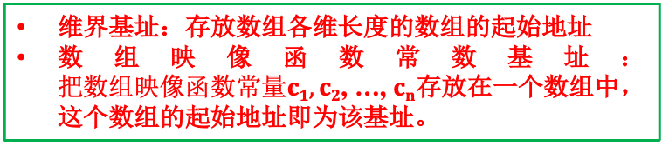
4.2 数组的顺序表示和实现
数组的顺序存储类型实现：
#include <stdarg.h>
//标准头文件，提供宏va_start、
//va_arg和va_end,用于存放变长参数表
#define MAX_ARRAY_DIM 8 //数组维数的最大值
typedef struct {
Elemtype *base; //数组元素基址，初始化时分配
int dim; //数组维数
int *bounds; //数组维界（各维长度）基址
int *constants; //数组映像函数常量基址
}Array;
维界基址：存放数组各维长度的数组的起始地址
数组映像函数常数基址：$把数组映像函数常量c1,c2$, …, $cn$存放在一个数组中，这个数组的起始地址即为该基址。

Slide 17
本章内容
4.1 数组的类型定义
4.2 数组的顺序表示和实现
4.3 矩阵的压缩存储
4.4 广义表的类型定义
4.5 广义表的存储结构

Slide 18
4.3 矩阵的压缩存储
矩阵是很多科学和工程计算问题中研究的数学对象，在高级语言编程时，矩阵一般用数组来表示，如何高效存储（高维）矩阵，以便于矩阵高效计算是一个重要的数据结构问题。
特殊矩阵的压缩存储 ：
特殊矩阵：矩阵中很多值相同的元素并且它们的分布有一定的规律。
稀疏矩阵：矩阵中有很多特定值的（如零）元素。
压缩存储的基本思想是：
为多个值相同的元素只分配一个存储空间；
对特定值的（如零）元素不分配存储空间。

Slide 19
4.3.1 特殊矩阵
对称矩阵
若n阶矩阵的元素满足a_{ij} = a_{ji}, 1 $≤i$, j $≤$ n，那么称为对称矩阵
1 2 4 3
2 2 5 6
4 5 3 7
3 6 7 8
对于对称矩阵，如果为每一对对称元素只分配一个存储空间，则可将n²个元素存储到n(n+1)/2个元素空间
（注：对角线元素要存储）。
对称矩阵

Slide 20
4.3.1 特殊矩阵
下(上)三角矩阵
对角线以上(下)元素都为0的矩阵称为下(上)三角矩阵
1 0 0 0
2 2 0 0
4 5 3 0
3 6 7 8
1 5 6 3
0 2 1 3
0 0 0 2
0 0 0 8
下三角矩阵
上三角矩阵
与对称矩阵类似，对于下（上）角矩阵，如果只存储非零元素，则可将n²个元素存储到n(n+1)/2个元素空间。

Slide 21
4.3.1 特殊矩阵
下(上)三角矩阵的存储方式
下(上)三角矩阵压缩存储时地址对应关系
下(上)三角矩阵对角线以上(下)元素都为零，根据这个特点可以定义一个长度为n*(n+1)/2的一维数组来存储。
设n阶对称或者下（上）三角矩阵为a[n][n]，用一维数组sa[n*(n+1)/2]存储其下三角（包括对角线）中的元素，若采用行序为主序，则矩阵元素a[i][j]在数组sa中的位置为：
当i>=j时，a[i][j]对应存储在sa[i(i-1)/2+j-1]，1 $≤i$, j $≤$ n
Notes:
比较有规则的。。。

Slide 22
4.3.2 稀疏矩阵
何谓稀疏矩阵
假设 m 行 n 列的矩阵含 t 个非零元素，
称: 为稀疏因子。
通常认为 δ ≤ 0.05 的矩阵为稀疏矩阵。
以常规方法，即以二维数组表示高阶的稀疏矩阵时产生的问题：
1）零值元素占的空间很大；
2）计算中进行了很多和零值的运算；

Slide 23
4.3.2 稀疏矩阵
解决问题的原则：
尽可能少存或者不存零值元素；
尽可能减少没有实际意义的运算；
运算方便，即：
能尽可能快地找到与下标值（i，j）对应的元素；
能尽可能快地找到同一行或同一列的非零值元素。

Slide 24
4.3.2 稀疏矩阵
稀疏矩阵的ADT定义
ADT SparseMatrix {
数据对象：
数据关系：
基本操作
} ADT Array
D＝{a_{ij}| i=1,2,…,m; j=1,2,…,n;
a_{ij}∈ElemSet, m,n分别为行数与列数}
R＝{Row, Col}
Row＝{<a_{i,j}, a_{i,j+1} > | i=1,…,m,j=1,…,n-1}
Col＝{<a_{i,j}, a_{i+1,j} > | i=1,…,m-1,j=1,…,n}
见下页

Slide 25
4.3.2 稀疏矩阵
基本操作：
CreatSMatrix(&M) //创建稀疏矩阵M
DestroySMatrix(&M) //销毁稀疏矩阵M
……………………………..
TransposeSMatrix(M, &T) //求稀疏矩阵M的转置矩阵T
MultSMatrix(M,N,&Q) //求稀疏矩阵M和N的乘积Q

Slide 26
4.3.3 矩阵的压缩存储
稀疏矩阵的三元组顺序表存储：
根据稀疏矩阵大部分元素的值都为零的特点，可以只存储稀疏矩阵的非零元素，三元组(i, j, a_{ij})分别记录非零元素的行，列位置和元素值。
例
求矩阵M的三元组表示。
0 1 0 0 0
0 0 0 2 0
1 0 0 0 0
矩阵M
M=((1，2，1)，(2，4，2)，(3，1，1))

Slide 27
4.3.3 矩阵的压缩存储
三元组顺序表的实现：
#define MAXSIZE 12500
typedef struct {
int i, j; //该非零元的行下标和列下标
ElemType e; // 该非零元的值
} Triple; // 三元组类型
typedef struct{
Triple data[MAXSIZE + 1]; //data[0]未用
int mu, nu, tu; // 矩阵的行数、列数和非零元素个数
} TSMatrix; // 稀疏矩阵类型
可以用data[0]存储mu，nu，tu
Notes:
三元组指的是矩阵里每个元素用这样一个三元组来表示，他的行号，列号和他的元素值；
顺序表示表指的是他每个矩阵的这些非零元的三元组，用data这样的数组来表示他，也就是我们用这个数组来存储所有的非零元；
同时要设置他的行数，列数和非零元的个数：mu，nu，tu；
这是一个稀疏矩阵的一个三元组顺序结构表示；
这里我们可以把行数，列数和非零元的个数放在第0个数组下标里；那么真正的三元我们从第一个下标开始；
那么这样一个表示方法符合了我们的原则：不存零的元素，那么能不能达到我们解决问题的另外两个原则呢？也就是在运算的时候，我们就避免了和零的运算；另外，特别是这样一个表示方法对我们的运算很方便？那么我们举个例子来看；

Slide 28
4.3.3 矩阵的压缩存储
Data域表示非零元的三元组是以行序为主序排列，这样便于高效的某些矩阵运算，例如矩阵的转置运算
三元组顺序表转置的实现：
示例分例
(1)从矩阵到转置矩阵
0 0 3
1 7 0
0 0 0
0 0 2
5 0 0
0 1 0 0 5
0 7 0 0 0
3 0 0 2 0
矩阵M
转置矩阵T

Slide 29
4.3.3 矩阵的压缩存储
求转置矩阵的操作：
用常规的二维数组表示时的算法，从矩阵M转置为T：
for (col=1; col<=nu;++col)
for (row=1; row<=mu; ++row)
T[col][row] = M[row][col];
其时间复杂度为：O(mu * nu)

Slide 30
4.3.3 矩阵的压缩存储
基于三元组顺序表压缩存储（行序为主序），如何转置（从M转置为T）？
需要重排三元组之间的次序：
思路1：按照T中三元组的存储次序依次在M中找到相应的三元组进行转置。
M中的三元组的列序对应于T中的行序，因此按照矩阵M的列序来进行转置；为了找到M的每一列中所有的非零元素，需要对其三元组表示M.data从第一行起整个扫描一遍，由于M.data是以M的行序为主序来存放每个非零元的，由此得到的次序恰好是应有的顺序：M中从上到下，而在T中从左到右。

Slide 31
4.3.3 矩阵的压缩存储
三元组顺序表转置传统算法：
Status TransposeSMatrix(TSMatrix M, TSMatrix &T)
{ int p, q, col;
T.mu=M.nu;T.nu=M.mu;T.tu=M.tu;
if (T.tu) {
q = 1;//T.data的索引，从第一个开始
for (col=1; col<=M.nu; ++col) //原矩阵M的一列对应于转置矩阵T中的一行
for (p=1; p<=M.tu; ++p) //逐个非零元素扫描
if (M.data[p].j == col) { //找到M中第col列中的非零元素
T.data[q].i=M.data[p].j;
T.data[q].j =M.data[p].i;
T.data[q].e =M.data[p].e;
++q;
}
}
return OK;
}
Notes:
T.mu=M.nu;T.nu=M.mu;T.tu=M.tu; 一些准备工作，统计了一些非零元个数；
T.data[q].i=M.data[p].j;T.data[q].j =M.data[p].i;
T.data[q].e =M.data[p].e; ++q;
位置上的三元组进行赋值；然后q再加1；
按照b.data中的三元组的次序依次在a.data中找到相应的三元组进行转置。换句话说，按照矩阵M的列序来进行转置；
为了找到M的每一列中所有的非零元素，需要对其三元组表a.data从第一行起整个扫描一遍，由于a.data是以M的行序为主序来存放每个非零元的，由此得到恰好是b.data应有的顺序。

Slide 32
4.3.3 矩阵的压缩存储
三元组顺序表转置算法时间复杂性：
for (col=1; col<=M.nu; ++col)
for (p=1; p<=M.tu; ++p)
………………………..
}
时间复杂度为: O(M.nu*M.tu)
与之前常规二维数组表示的转置算法复杂度O(mu*nu)相比，如果tu与mu*nu同量级，那么O(M.nu*M.tu) = O(mu*nu²),基于三元组顺序表的压缩存储虽然节省了空间存储，但转置算法时间复杂度太高。
Notes:
当非零元的个数tu和muxnu同数量级时，算法的时间复杂度为O(mu x nu^2)了；

Slide 33
4.3.3 矩阵的压缩存储
有没有更快的算法？
重排三元组之间的次序思路2：按照M中三元组的次序进行转置，并将转置后的三元组置入T中恰当的位置
额外设置和维护一个cpot数组(长度为M.nu)，cpot[col]用以实时记录M中第col列中当前未转置的第一个非零元在T中的位置
顺序扫描M中非零元，对于当前非零元，根据其列值从cpot获得该非零元在T中的位置，然后从M往T中赋值
为了求得cpot的初始值，需要额外维护一个向量num (长度为M.nu) ，num[col]用以记录M中第col列中非零元的个数，于是cpot的初始值:
cpot[1] = 1
cpot[col] = cpot[col-1] + num[col-1]

Slide 34
4.3.3 矩阵的压缩存储
三元组顺序表快速转置算法：
Status FastTransposeSMatrix(TSMatrix M, TSMatrix &T)
{T.mu=M.nu;T.nu=M.mu;T.tu=M.tu;
if (T.tu) {
for (col=1; col<=M.nu; ++col) num[col]=0;
for (t=1; t<=M.tu; ++t) ++num[M.data[t].j]; //求M中每列非零元个数
cpot[1] =1; // M中的第一个非零元素也一定是T中第一个非零元素
// cpot初始化：求M中第col列中第一个非零元在T中的序号
for (col=2; col<=M.nu; ++col) cpot[col]=cpot[col-1]+num[col-1];//cpot初始化
for (p=1; p<=M.tu; ++p) {
col=M.data[p].j; q=cpot[col];
T.data[q].i=M.data[p].j;
T.data[q].j =M.data[p].i;
T.data[q].e =M.data[p].e; // M中第p个元素对应T中第q个
++cpot[col]; //实时更新M中当前col列中第一个非零元的位置
}
}
return OK;
}
该算法时间复杂性为：O(nu + tu)，
当tu和mu*nu同量级时，时间复杂性与经典算法相同。

Slide 35
本章内容
4.1 数组的类型定义
4.2 数组的顺序表示和实现
4.3 矩阵的压缩存储
4.4 广义表的类型定义
4.5 广义表的存储结构

Slide 36
4.4 广义表的类型定义
广义表的引入：
线性表要求数据元素的类型相同，在实际应用中线性表的数据类型往往不同。
例如：一个公司有董事长，总经理，秘书，人事部，分公司等等，董事长、总经理、秘书都是单个的人，而人事部、分公司又是一个组织。
如何在这种情况下应用线性表，就是广义表的范畴。

Slide 37
4.4 广义表的类型定义
广义表的定义：
线性表的元素只能是同类型的原子元素
广义表是线性表的推广，也称列表(Lists(复数形式))。它是 n个元素的有限序列，记作A=（a₁,a₂,……a_{n})
其中A是表名，n是广义表的长度，a_{i}是广义表的元素，a_{i}既可以是单个元素，也可以是广义表。
子表：如果a_{i}是广义表，称为子表，用大写字母表示；
原子：如果a_{i}是单个元素，称为原子，用小写字母表示。
例如: D = ( E, F ) = ((a, (b, c))，F )

Slide 38
4.4 广义表的类型定义
广义表的ADT：
ADT Glist {
数据对象：
数据关系：
基本操作：
} ADT Glist
D＝{e_{i} | i=1,2,..,n; n≥0;
e_{i}∈AtomSet 或 e_{i}∈GList,
AtomSet为某个数据对象 }
AtomSet 为原子元素
LR＝{<e_{i-1}, e_{i} >| e_{i-1} ,e_{i}∈D, 2≤i≤n}
见下页

Slide 39
4.4 广义表的类型定义
基本操作：
InitGlist(&L) //初始化：创建空表
CreateGlist(&L,S) //由S创建广义表
DestroyGlist(&L) // 销毁广义表
GListLength(L) //求表长
GListDepth(L) //求表的深度
GetHead(L) //取表头
GetTail(L) //取表尾

Slide 40
4.4 广义表的类型定义
广义表是递归定义的线性结构，
LS = ( α₁, α₂, ⋅⋅⋅, α_{n} )
其中：α_{i} 或为原子 或为广义表
例如: A = ( )
F = (d, (e))
D = ((a,(b,c)), F)
C = (A, D, F)
B = (a, B) = (a, (a, (a, ⋅⋅⋅ , ) ) )
E = (a, E)
D的长度为2，两个元素分别为子表(a, (b,c))和子表F
E为递归表
( )和(( ))不同，前者为空表，后者含有一个元素，这个元素是空表

Slide 41
4.4 广义表的类型定义
广义表是一个多层次的线性结构
例如：
D
D=(E,F)
E
F
其中:
E=(a, (b, c))
F=(d, (e))
a
( )
d
( )
b
c
e
Notes:
D包含两个子表；
原子。。。

Slide 42
4.4 广义表的类型定义
广义表 LS = ( α₁, α₂, …, α_{n} )的结构特点:
1) 广义表中的数据元素有相对次序；
2) 广义表的长度定义为最外层包含元素个数；
3) 广义表的深度定义为所含括弧的重数；
注意：“原子”的深度为 0
“空表”的深度为 1
广义表的深度=Max {子表的深度} +1
4) 广义表可以共享（不必列出子表的值，而是通过子表的名称来引用）；
5) 广义表可以是一个递归的表。
递归表的深度是无穷值，长度是有限值。
Notes:
长度？

Slide 43
4.4 广义表的类型定义
广义表 LS = ( α₁, α₂, …, α_{n} )的结构特点:
6) 任何一个非空广义表 LS = ( α₁, α₂, …, α_{n})均可分解为
表头 Head(LS) = α₁ 和表尾 Tail(LS) = ( α₂, …, α_{n}) 两部分。
表尾：除了第一个元素之外，其他元素组成的表
例如: D = ( E, F ) = ((a, (b, c))，F )
Head( D ) = E Tail( D ) = ( F )
Head( E ) = a Tail( E ) = ( ( b, c) )
Head( (( b, c)) ) = ( b, c) Tail( (( b, c)) ) = ( )
Head( ( b, c) ) = b Tail( ( b, c) ) = ( c )
Head( ( c ) ) = c Tail( ( c ) ) = ( )
Notes:
注意LS=（）包含一个括弧层次。。。
广义表.可以这样看:
设表A=((a,b),(c,d))
Gethead(((a,b),(c,d)))=Gethead(A)
这样表A就是一个包含两个元素(分别为两个子表(a,b)和(c,d))的广义表,那么
Gethead(((a,b),(c,d)))=(a,b)
Gethead(((a,b),(c,d)))就是取表的头元素嘛

Slide 44
4.4 广义表的类型定义
基本操作举例
按例(1)的方式完成(2)(3)(4)填空
（1）B=（e）
只含一个原子，长度为1，深度为1。
（2）C=(a,(b，c，d))
有一个原子，一个子表，长度为2，深度为2。
（3）D=(B,C)
二个元素都是列表，长度为2，深度为3。
（4）E=(a,E)
是一个递归表，长度为2，深度无限，相当于
E=（a,（a,（a,（a,……））））。

Slide 45
本章内容
4.1 数组的类型定义
4.2 数组的顺序表示和实现
4.3 矩阵的压缩存储
4.4 广义表的类型定义
4.5 广义表的存储结构

Slide 46
4.5 广义表的存储结构
广义表表示方法
广义表的数据元素可以具有不同的结构（原子或是子表），因此难以用顺序存储结构表示，通过采用链式存储结构，每个数据元素是一个结点
广义表从结构上可以分解成
广义表 = 表头 + 表尾
表头、表尾分析法
广义表 = 子表1 + 子表2 + ··· + 子表n
子表分析法

Slide 47
4.5 广义表的存储结构
表头、表尾分析法
广义表通常采用头、尾指针的链表结构
表结点:
tag=1 hp tp
原子结点：
tag=0 atom
对于每一个结点，
若tag=0表示这是一个原子结点，atom域存放该原子的值。
若tag=1表示这是一个表结点，hp指向子表头的指针域，tp指向子表尾的指针域
Notes:
设置一个tag来区分表结点和原子结点；
图示动画里，有错误，第二个指针是指向第一个子表的头指针

Slide 48
4.5 广义表的存储结构
表头、表尾分析法
1) 表头、表尾分析法：
空表 LS=NIL
非空表 LS
指向表尾的指针
tag=1
指向表头的指针

Slide 49
4.5 广义表的存储结构
表头、表尾分析法
如何由子表组合成一个广义表？
首先分析广义表和子表在存储结构中的关系。
先看第一个子表和广义表的关系:
指向广义表
的头指针
L
1
指向第一个
子表的头指针

Slide 50
4.5 广义表的存储结构
广义表的头尾链表存储表示
typedef enum{ATOM,LIST} ElemTag;
// ATOM==0: 原子，LIST==1: 子表
typedef struct GLNode{
ElemTag tag;
union{
AtomType atom;//原子结点值域, AtomType由用户定义
struct {struct GLNode *hp,*tp;} ptr;
}//表结点指针域，hp和tp分别指向表头和表尾
}*Glist;//广义表类型
表尾：除了第一个元素之外，其他元素组成的表
Notes:
原子节点和表节点的联合部分；
Atom是原子节点的值域；
Ptr是表节点的指针域；分别指向表头和表尾；
*Glist广义表类型

Slide 51
4.5 广义表的存储结构
广义表的头尾指针结点结构
例
画出广义表A=(c,B),B=(d,e)的存储结构图
表尾：除了第一个元素之外，其他元素组成的表
这里A的表尾是（B），以B为表头
A=
1
1 |  | ^
0 | c
对任何非空广义表，其表头指针均指向一个表节点，且该结点的hp域均指向表头（或为原子结点，或为表结点），tp域指向表尾，如果表尾为空，则指针为空，否则必为表节点
B=
1
1 |  | ^
0 | d
0 | e
Notes:
子表分析法。。。

Slide 52
4.5 广义表的存储结构
子表分析法（扩展线性链表）
广义表 LS = ( α₁, α₂, …, α_{n})包括n个子表，可以看成是线性链表
空表 LS=
∧
∧
1
非空表
LS
∧
1
…
∧
1
1
1
指向子表（or原子）α ₁的表头
指向子表（or原子）α ₂的表头
指向子表（or原子）α ₃的表头

Slide 53
4.5 广义表的存储结构
子表分析法（扩展线性链表）
例如:
L=( a, (x,y), ((x)) )
∧
L
1
1
1
∧
1
a
(x, y)
((x))
结构类似线性表

Slide 54
4.5 广义表的存储结构
（子表分析法）扩展线性链表结构
typedef enum{ATOM,LIST} ElemTag;
typedef struct GLNode{
ElemTag tag;
union{
AtomType atom; //原子结点
struct GLNode *hp; //定义它的头指针
};
struct GLNode *tp;//相当于线性链表中的next，指向下一个元素的节点；
}
原子结点和表结点均有tp域，此时tp指向下一个元素，而不是指向表尾，类似于线性链表的next指针
表结点:
tag=1 hp tp
原子结点:
tag=0 atom tp
Notes:
原子结点。。。定义它的头指针，。。。
*tp相当于线性链表中的next，指向下一个元素的节点；

Slide 55
4.5 广义表的存储结构
（子表分析法）扩展线性链表结构
例
画出广义表A=(c,B),B=(d,e)的存储结构图
A=
1 |  | ^
0 | c
1 |  | ^
B=
1 |  | ^
0 | d
0 | e | ^
Notes:
直接用原子结点表示，d是一个原子节点，有一个后继结点，也是原子结点。。。
这样更直接，节省空间。。。

Slide 56
本章小结
熟练掌握：
(1)数组的存储表示方法；
(2)数组在存储结构中的地址计算方法；
(3)特殊矩阵压缩存储时的下标变换公式；
(4)稀疏矩阵的压缩存储方法；
(5)三元组表示稀疏矩阵时进行矩阵运算采用的算法。
(6)广义表的定义、存储和性质。

